Slide 1
孫中山與澳門的關係

Slide 2
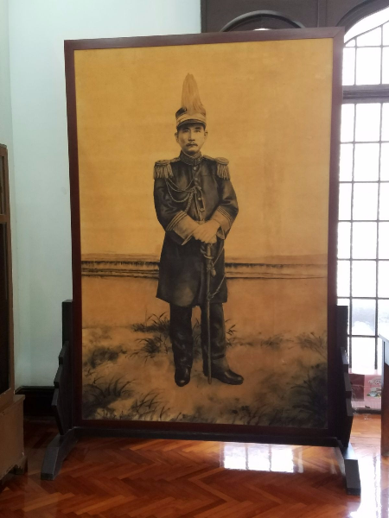
國父與澳門
澳門是國父迎向世界
成長學習 針砭朝政
懸壺行醫 宣傳革命及同盟會
中華革命黨革命活動的據點
也是其親人安居之所

Slide 3
國父與澳門的關係
孫中山到的第一個城市是澳門；第一次接觸到西方文化也是在澳門。首次出國使他大開眼界，也給他幼小的心靈留下了深刻的印象，正如孫中山先生所叙述的：“始見輪舟之奇、滄海之闊，自是有慕西學之心，窮天地之想”

Slide 4
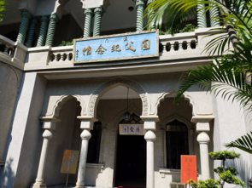
澳門國父紀念館
本館原為國父在澳門行醫時,其兄孫眉為家人購置之舊宅。1918起為盧夫人之居所。1930年8月因附近火藥庫爆炸，波及被毀，時任廣東省民政廳長的國父哲嗣孫科出資，加上澳門政府撥予的賠償金，改建成現狀。
盧夫人於1952年9月7日在此去世
中華民國政府與1958年4月以故居為國父紀念館

Slide 5
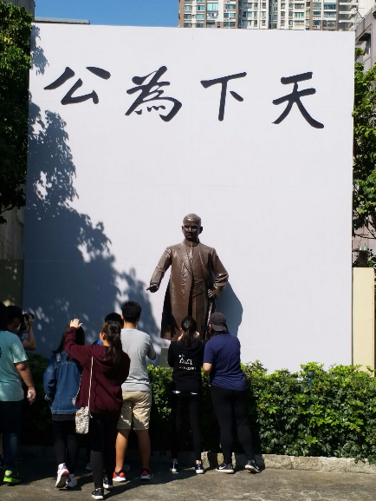
孫中山銅像
孫中山的全身銅像及「天下為公」四個大字。
銅像乃孫中山之日籍友人梅屋所獻的紀念品
銅像由日本雕塑家牧田祥哉所設計。

Slide 6
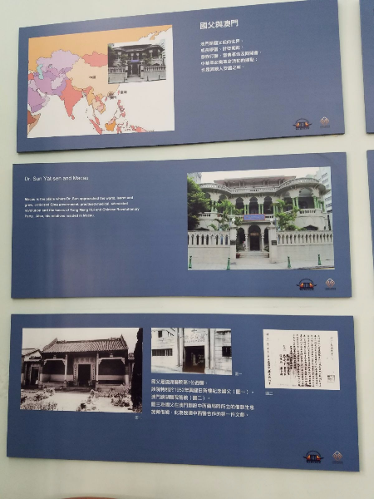
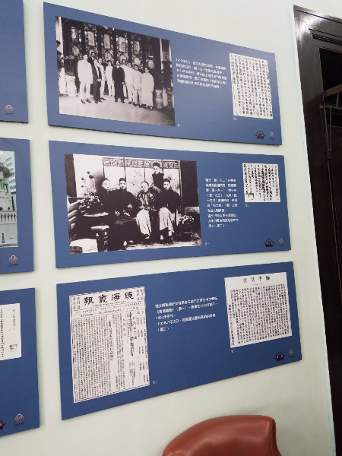

Slide 7
澳門首位西醫
孫中山1892年9月到澳門行醫，在鏡湖醫院任義務醫師，是鏡湖醫院的第一位西醫，更是澳門歷史上第一位華人西醫。
孫中山在澳門行醫的同時，還進行革命宣傳活動，他和葡國人法連斯哥在下環正街三號合辦了一份周刊《鏡海叢報》以鼓吹革命

Slide 8
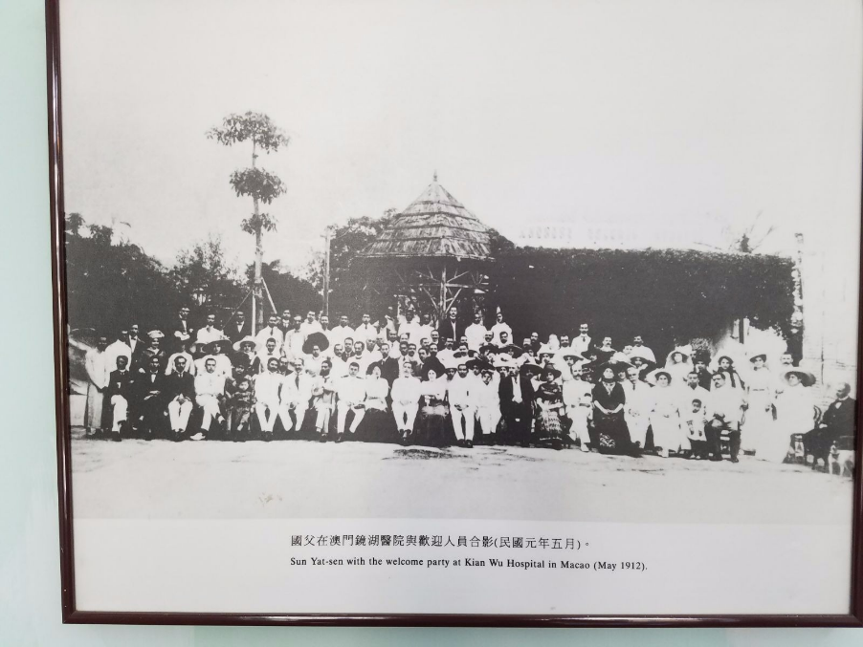

Slide 9
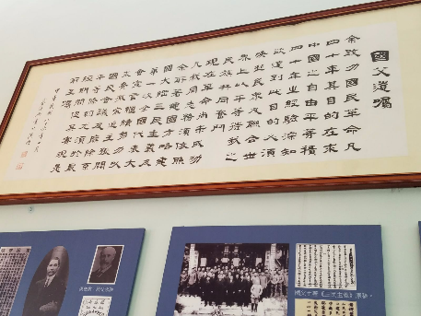
國父的遺訓
余致力國民革命，凡四十年，其目的在求中國之自由平等。積四十年之經驗，深知欲達到此目的，必須喚起民眾及聯合世界上以平等待我之民族，共同奮鬥。 現在革命尚未成功，凡我同志，務須依照余所著《建國方略》、《建國大綱》、《三民主義》及《第一次全國代表大會宣言》，繼續努力，以求貫徹。最近主張開國民會議及廢除不平等條約，尤須於最短期間，促其實現。是所至囑！ 孫文 三月十一日補簽
中華民國十四年二月二十四日

Slide 10
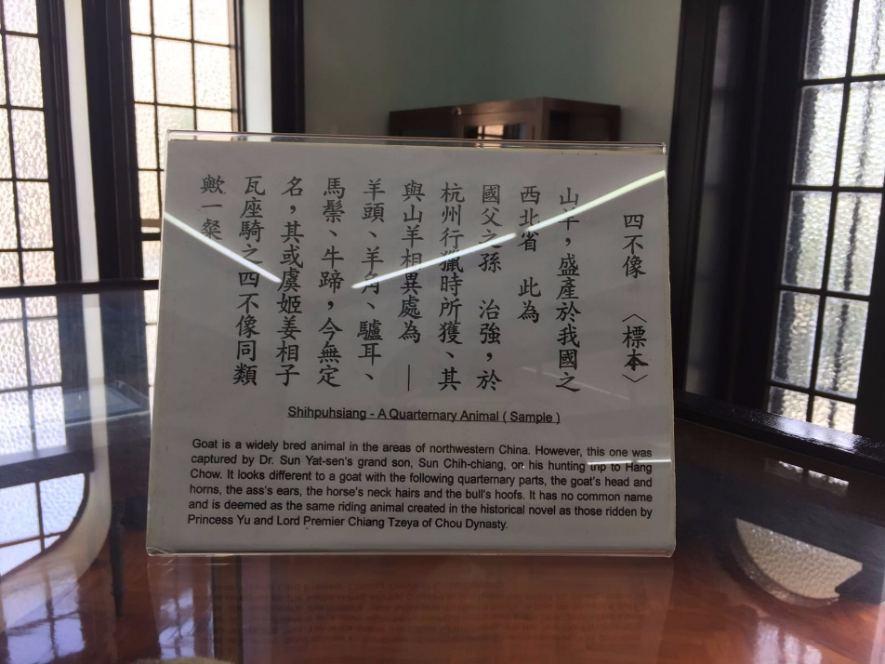

Slide 11
考察總結
1.能夠深入探究孫中山與澳門的關係
2.可以了解澳門背後的歷史背景
3.加强民族意識
4.從現存的遺跡感受歷史的足印

Slide 12
參考資料
-維基百科
https://zh.wikipedia.org/wiki/%E6%80%BB%E7%90%86%E9%81%97%E5%98%B1
https://zh.wikipedia.org/zh-hk/%E6%BE%B3%E9%96%80%E5%9C%8B%E7%88%B6%E7%B4%80%E5%BF%B5%E9%A4%A8
澳門樂善行
http://www.careactionmacau.com/index.php?option=com_content&view=article&id=254%3A2012-03-27-02-51-10&catid=40&Itemid=91&lang=zh_tw
Macaudata
http://www.macaudata.com/
澳門實地國父紀念館中提供的資料

Slide 13
組員
全體中四及中五
中史組考察同學

